Slide 1
Актуальні питання підписання
Європейської Хартії рівності жінок і чоловіків у житті місцевих громад
Засідання платформи «З питань гендерної рівності»

Slide 2
Завдання
обмінятись інформацією, інструментарієм та порадами підписантами Хартії з України для більш ефективного впровадження Хартії рівності на їх територіях
надати потенційним підписантам Хартії можливість ознайомитися з Хартією рівності та з основними кроками, які є необхідними для проведення оцінки пріоритетів гендерної рівності на їх територіях та розробки відповідних заходів/планів дій

Slide 3

Хартія
адресована регіональним органам самоврядування Європи
публічна демонстрація прийняття принципу рівності жінок і чоловіків,
ралізація зобов’язань щодо гендерної рівності

Slide 4
Хартія
30 статей, розподілених за темами і спрямованих на покриття різноманітних компетенцій ОМС - від надання послуг до роботи в партнерстві та забезпечення рівного представництва у прийнятті політичних рішень

Slide 5
Переваги підписання Хартії:
поширення позитивного іміджу громади, як громади рівних прав і можливостей
можливість поглиблення партнерства з Радою європейських муніципалітетів і регіонів та її партнерами на платформі рівності (підписант Хартії автоматично стає членом Ради європейських муніципалітетів і регіонів)
покращення добробуту, якості життя населення, поглиблення співпраці між ОМС та громадськими організаціями, підвищення компетентностей представництва ОМС
можливість звернути увагу на проблеми чоловіків і жінок, дівчат і хлопців, маломобільних груп населення, людей з інвалідністю, ВПО, учасників/-ць АТО/ООС, інших соціальних груп населення

Slide 6
Як ініціювати в громаді підписання Хартії
Ініціативна/-ий депутатка/-т
Готує відповідного листа-звернення до голови ради
Готує пояснювальну записку до проєкту рішення «Про приєднання до Європейської Хартії рівності жінок і чоловіків у житті місцевих громад»
Готує проєкт рішення «Про приєднання до Європейської Хартії рівності жінок і чоловіків у житті місцевих громад»
Проводить, у разі потреби, інформаційну кампанію-роз’яснення щодо Хартії
Шаблони всіх зазначених документів та інформаційні матеріали Асоціація ОТГ готова надати на ваш запит

Slide 7
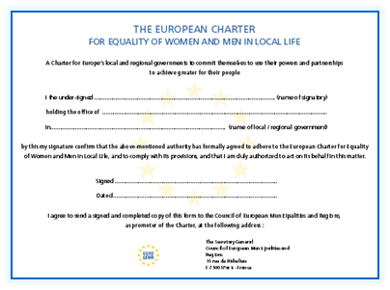
Підписання Хартії: як це виглядає
Інформація про громаду вноситься самою громадою у відповідний сертифікат (сертифікат доступний за посиланням:
https://charter-equality.eu/formulaire-signataire?pass=0)
- Громада повідомляє про підписання Хартії національного координатора (контакти доступні за тим самим посиланням)
- Сертифікат надсилається до Європейської ради муніципалітетів

Slide 8
Що потрібно зробити після підписання Хартії?
Оцінити стан гендерної рівності в громаді та укласти План дій
Як це зробити?
За допомогою інструментарію оцінки стану гендерної рівності в ТГ від НДІ, який дозволяє:
проводити комплексну оцінку поточної ситуації/стану гендерної рівності на місцевому рівні;
покращувати свою політику щодо гендерної рівності;
вимірювати прогрес.

